Slide 1


Introduction to Computer Vision

Slide 2

Computer Vision
01
Using data
02
TABLE OF CONTENTS
04
Computer vision with Neural Network
Load training data
03
05
Control training using Callbacks

Slide 3
Computer Vision
01
Notes:
Script:
Giới thiệu sơ qua về bài học trước:
Chúng ta đã hiểu được cách thức hoạt động của machine learning là như thế nào, cách mà chúng ta sử dụng data và gắn nhãn (label) để máy tính có thể tìm ra được phương trình giữa hai data mà chúng ta đã cho. Đó là một ví dụ khá dễ dàng.
Giờ chúng ta hãy qua một phần mới, phần này giúp chúng ta giải quyết bài toán thực tế hơn, đó là thị giác máy tính (Computer Vision).
Vậy computer vision là gì?

Slide 4
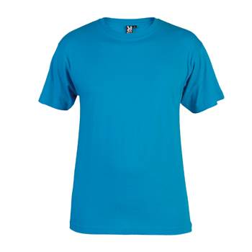
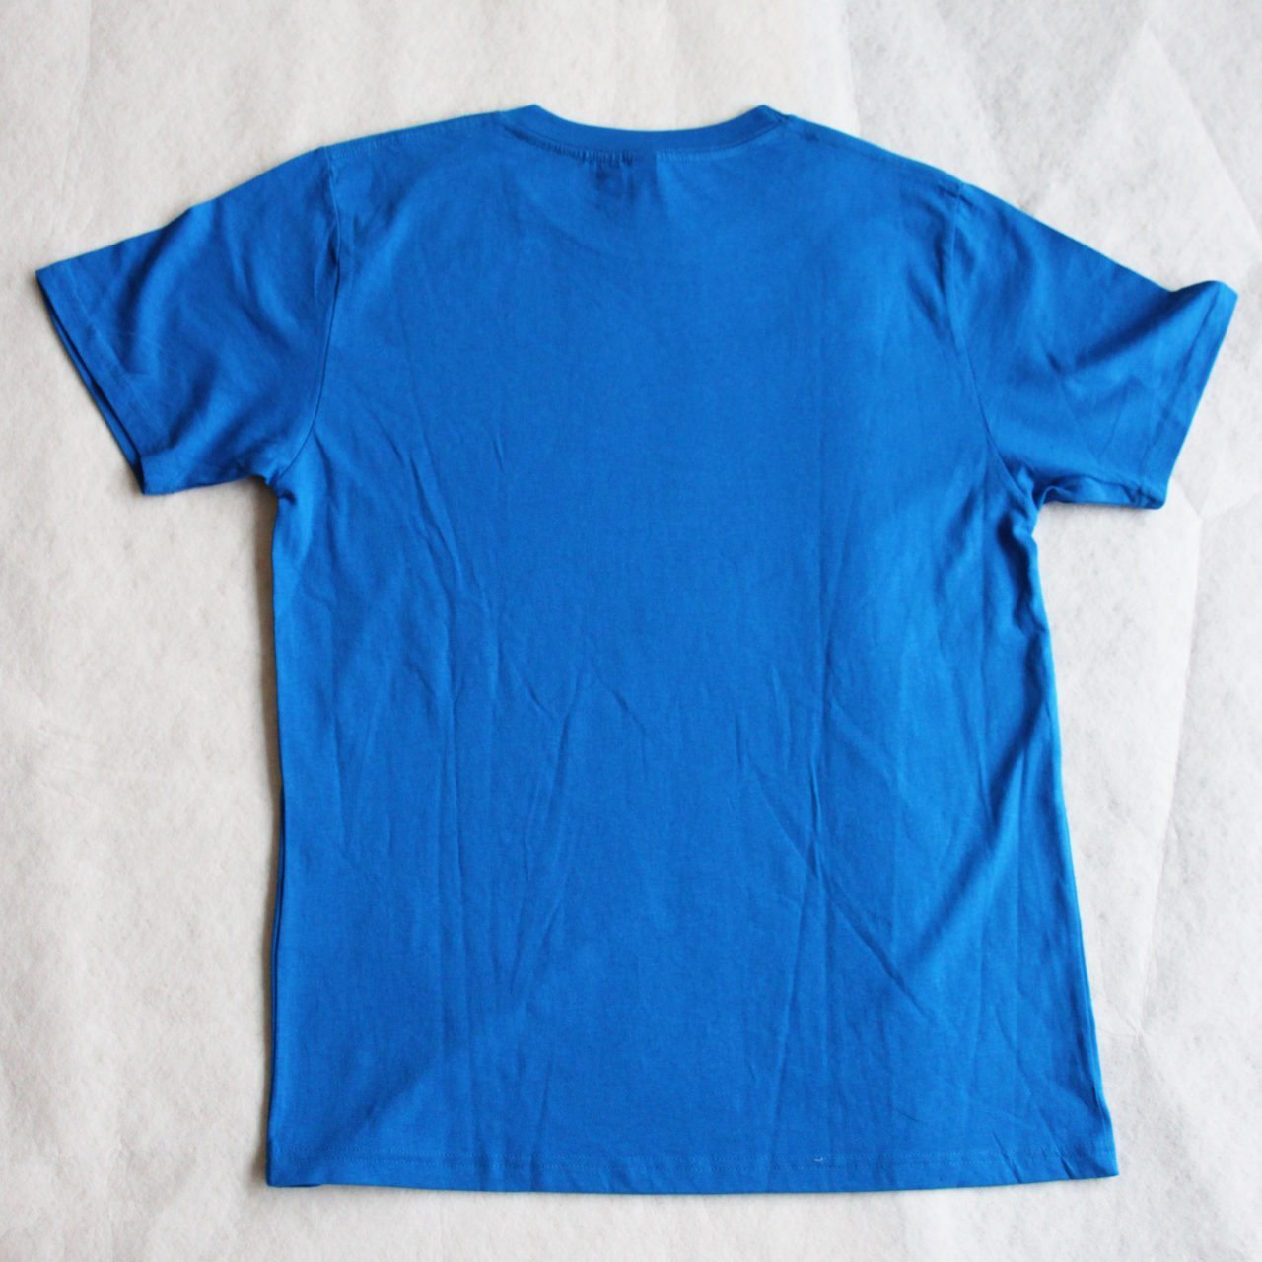
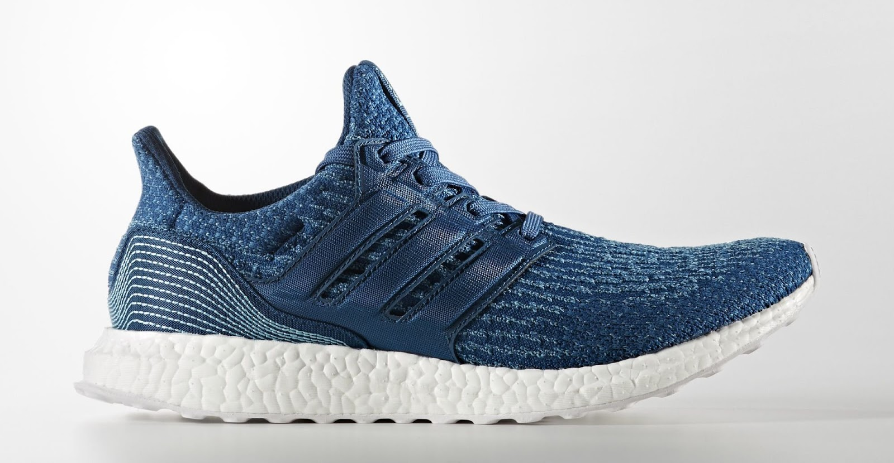
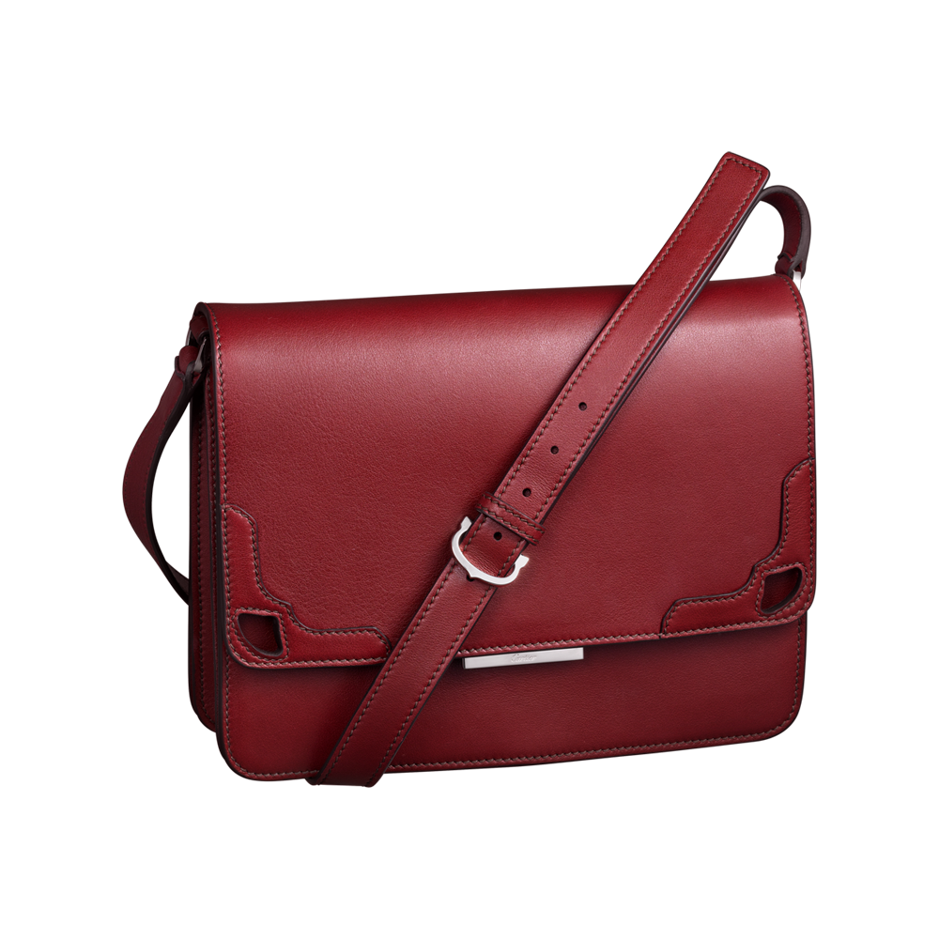
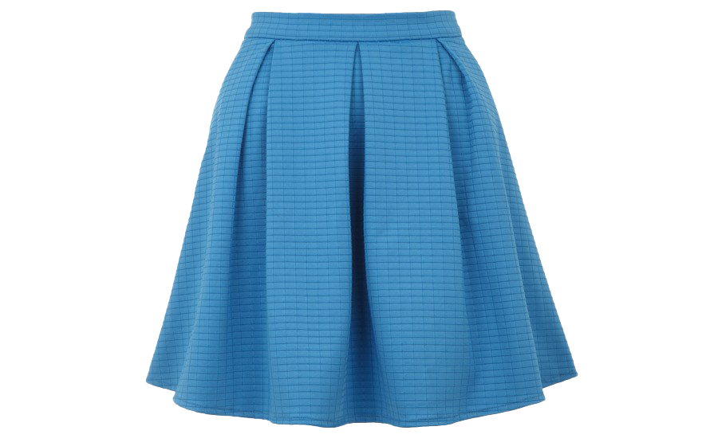
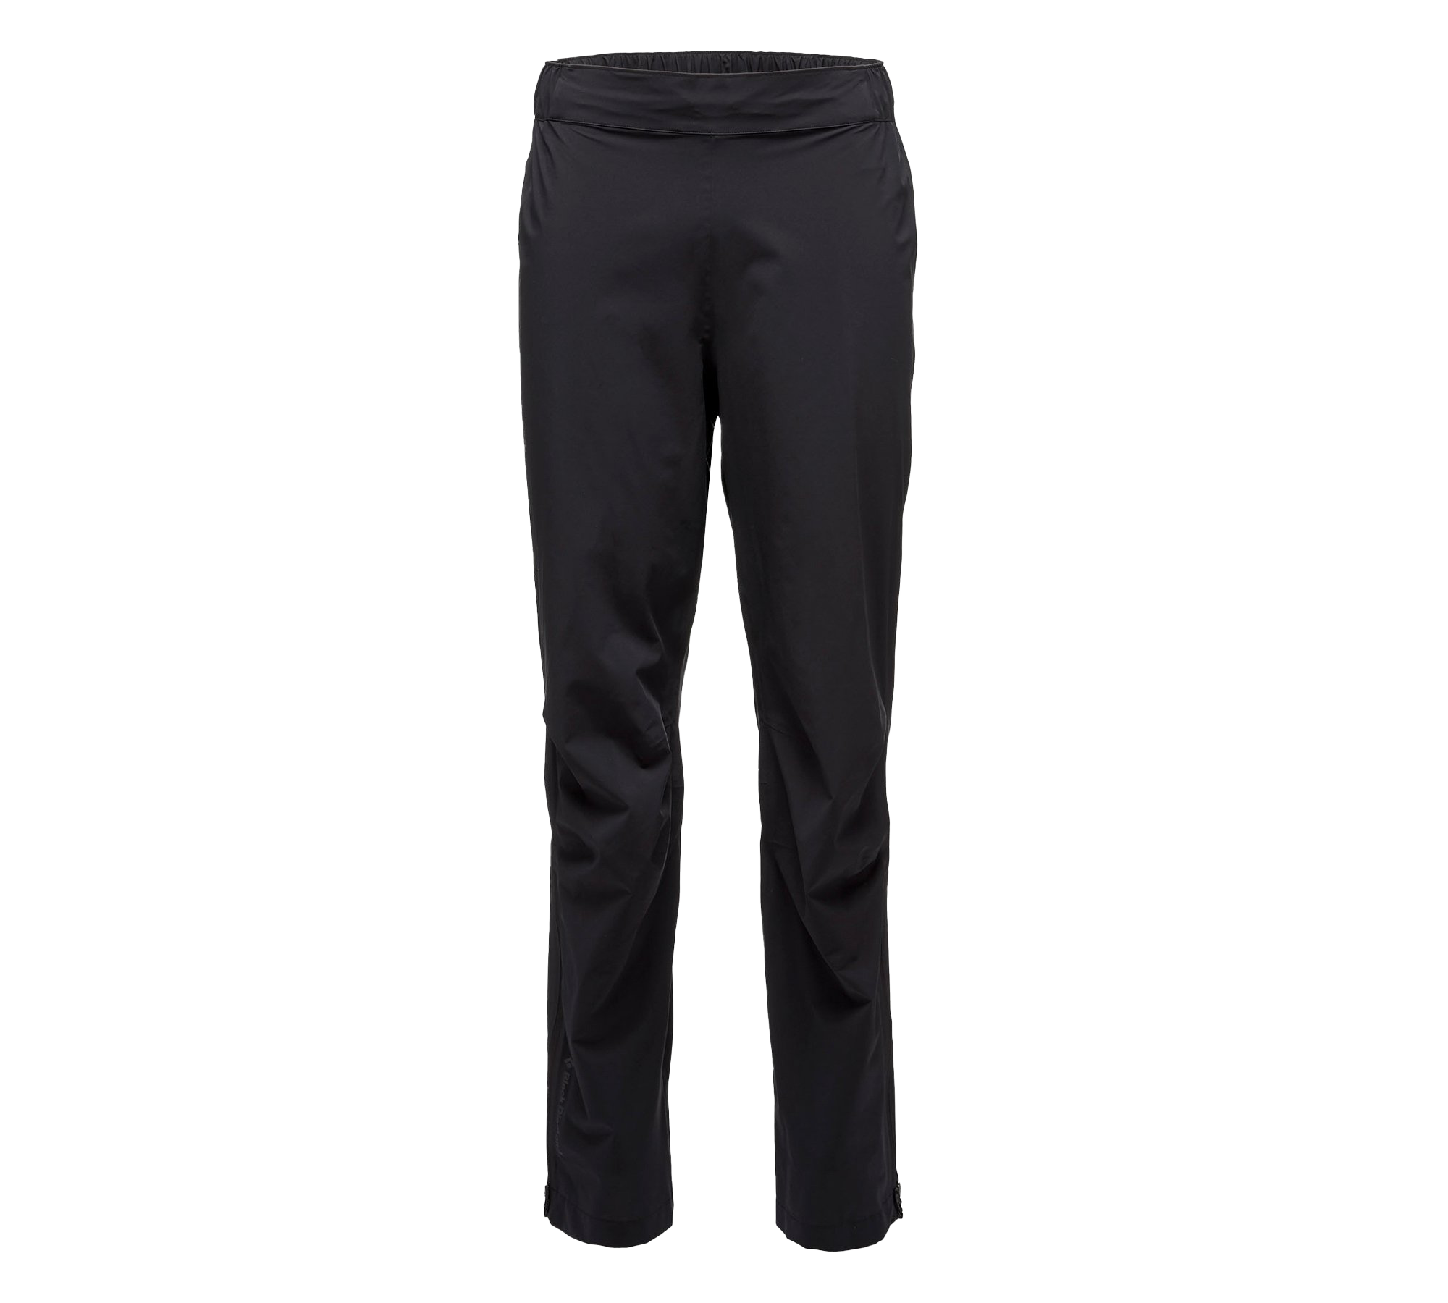
Notes:
Script:
Giải thích thị giác máy tính:
Thị giác máy tính là một lĩnh vực khá khó, chúng ta dùng máy tính để nhận diện được những hình ảnh mà chúng ta đưa vào máy tính.
Vậy tại sao lại khó?
Khi nhìn vào slide chúng ta có thể nhận ra ngay được cái áo là cái nào, giày là cái nào, nhưng làm thế nào để chúng ta có thể lập trình cho máy tính biết được đâu là cái quần, hay là cái áo?
Lấy một ví dụ nho nhỏ: Giả sử chúng ta gặp một người rừng, ông này chưa bao giờ được thấy cái áo, cái quần hay là đôi giày bao giờ. Chúng thử tưởng tượng xem nếu bắt ổng về và hỏi ổng trong slide này cái nào là cái áo thì chắc chắn ổng sẽ không biết được tại vì ổng chựa bao giờ thấy cái áo hay là cái quần. Vậy làm sao để giải thích được cho ổng cái giày là cái nào? Rất là khó đúng không? Và thị giác máy tính nó cũng gặp phải vấn đề như vậy.
Làm cách nào để máy tính phân loại được?
Vậy cách để mà giúp máy tính nó phân loại được những thứ này đó là chúng ta cho máy tính biết rằng đâu là áo, quần hay là giày, và sau đó dùng những thuật toán để máy tính có thể nhận diện những nét tương đồng giữa những đồ vật giống nhau. Từ đó nó có thể phân biệt được các loại đồ vật này.

Slide 5
Dataset
02

Slide 6
MNIST Dataset
70.000 Images / 10 items
Resolution: 28 x 28 pixels (greyscales)
Using number to label
Notes:
Tự giới thiệu về MNIST dataset

Slide 7
Labels
Label | Description
0 | T-shirt/top
1 | Trouser
2 | Pullover
3 | Dress
4 | Coat
5 | Sandal
6 | Shirt
7 | Sneaker
8 | Bag
9 | Ankle boot
Notes:
Script
Đặt câu hỏi:
Hỏi khán giả: “Tại sao lại không sử dụng tên của những đồ vật để label mà lại phải dùng số để label?”
Câu trả lời:
Lí do là chúng ta có rất là nhiều ngôn ngữ khác nhau, ví dụ Việt Nam mình gọi đó là cái váy nhưng người Anh thì họ không biết cái váy là gì và họ dung từ Dress, và tương tự các nước khác sẽ dung những tiếng khác nhau. Nên chúng ta sẽ quy ước chúng về một con số để dễ dàng phân biệt.

Slide 8
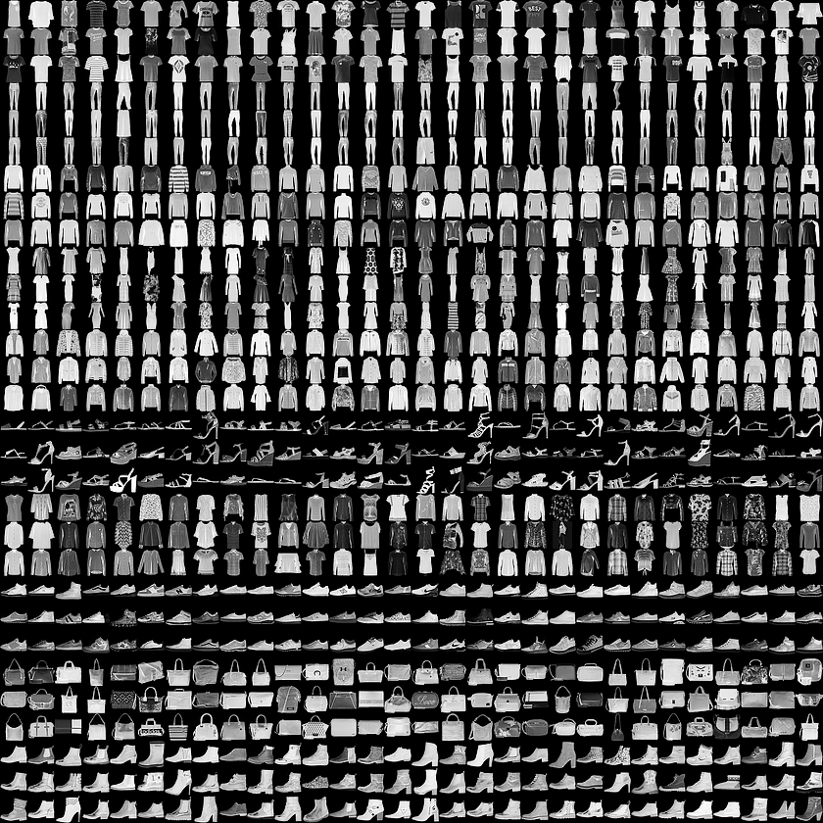
Demo Dataset

Slide 9
Load Training data
03
You can enter here the subtitle if you need it

Slide 10
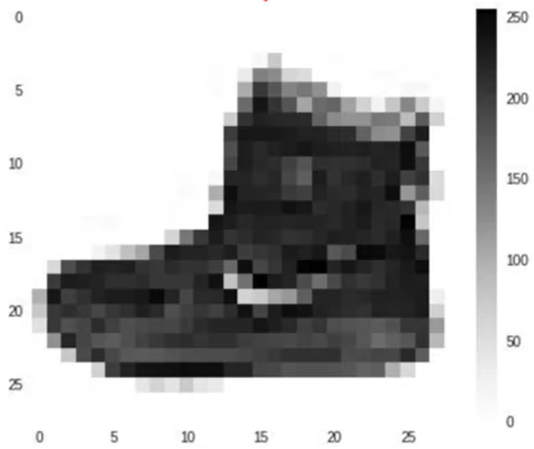
Load Training data
from tensorflow import keras
fashion_mnist = keras.datasets.fashion_mnist
(train_images, train_labels), (test_images, test_labels) = fashion_mnist.load_data()
09 = ankle boot
Notes:
Script:
Đầu tiên ta phải import keras từ tensorflow
Sử dụng code trên để load data từ bộ dữ liệu MNIST
Như ta đã nói thì bộ dữ liệu MNIST sẽ bao gồm 70,000 bức ảnh nhưng với dòng code này thì nó sẽ lấy 60,000 bức ảnh dung để train, 10,000 ảnh còn lại dùng để test

Slide 11
Computer vision with Neural Network
04

Slide 12
Create Neural Network
model = keras.models.Sequential([
keras.layers.Flatten(input_shape=(28, 28)),
keras.layers.Dense(128, activation=tf.nn.relu),
keras.layers.Dense(10, activation=tf.nn.softmax)
])

Slide 13
Control training using Callbacks
05

Slide 14
Callbacks Function
class myCallback(tf.keras.callbacks.Callback):
def on_epoch_end(self, epoch, logs={}):
if(logs.get('accuracy')>0.9):
print("\nReached 90% accuracy so cancelling training!")
self.model.stop_training = True
model.fit(x_train, y_train, epochs=10, callbacks=[callbacks])

Slide 15
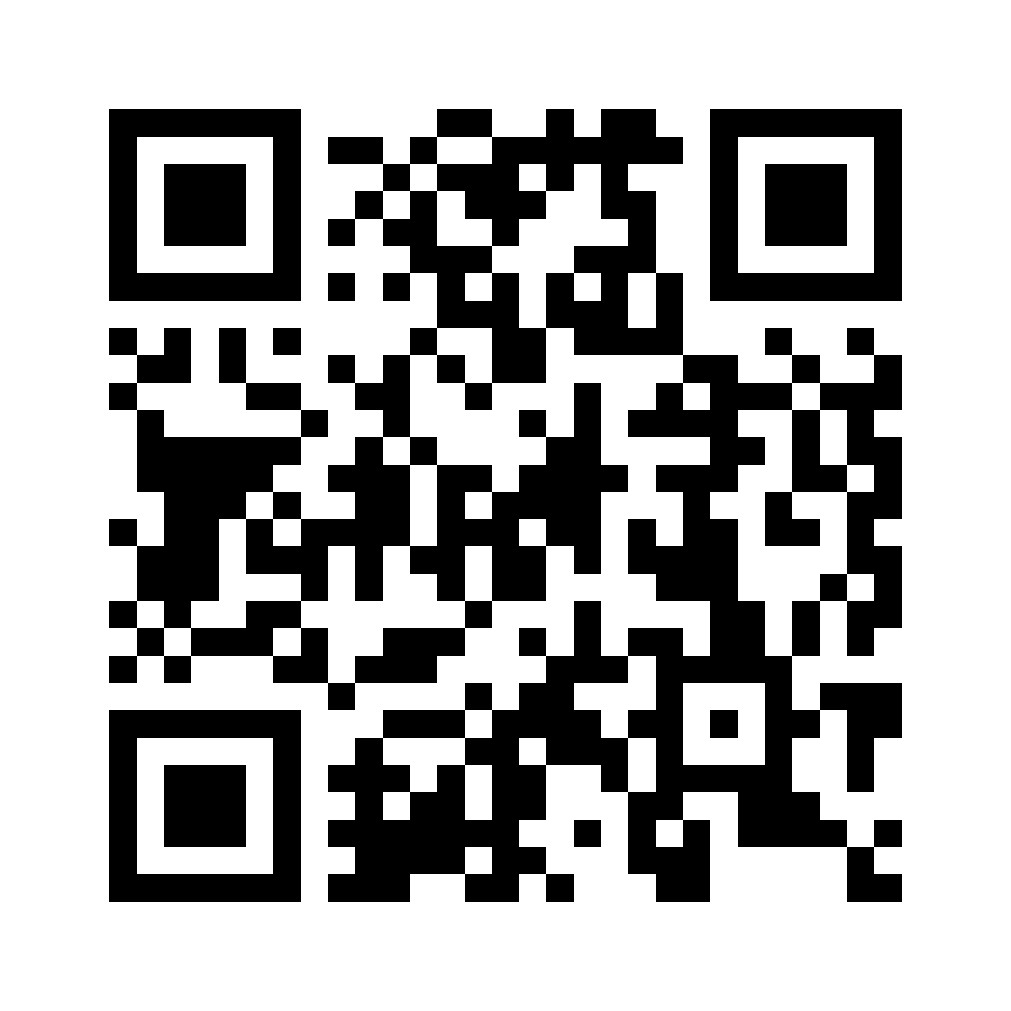
THANKS FOR LISTENING!
Does anyone have any questions?
cs.uit.ai.club@gmail.com
http://aiclub.cs.uit.edu.vn/

